Slide 1
Красноярский государственный медицинский университет им. проф. В.Ф. Войно-Ясенецкого
Кафедра травматологии, ортопедии и нейрохирургии с курсом ПО
ПЕРЕЛОМЫ ДИАФИЗОВ ДЛИННЫХ ТРУБЧАТЫХ КОСТЕЙ
НА ПРИМЕРЕ ПЕРЕЛОМОВ КОСТЕЙ ГОЛЕНИ
Гришанин И. И.

Slide 2
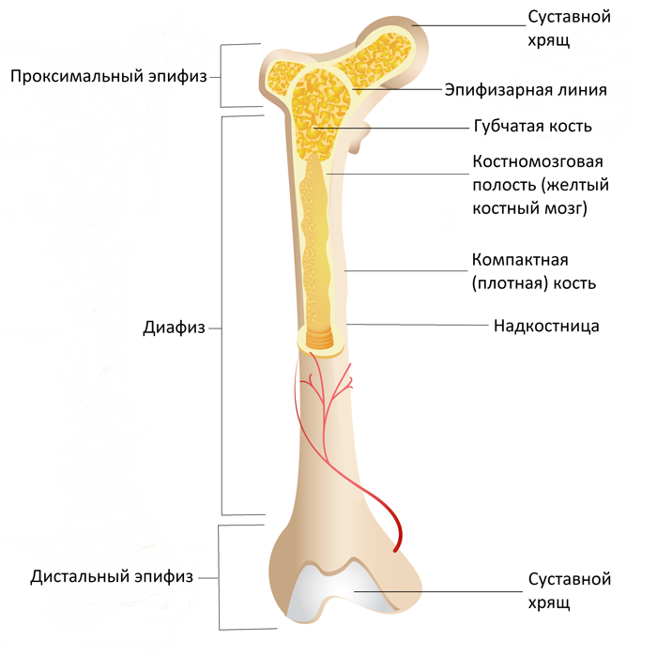

Slide 3
Классификация
Виды переломов по характеру и опорности:
Опорные
Неопорные

Slide 4
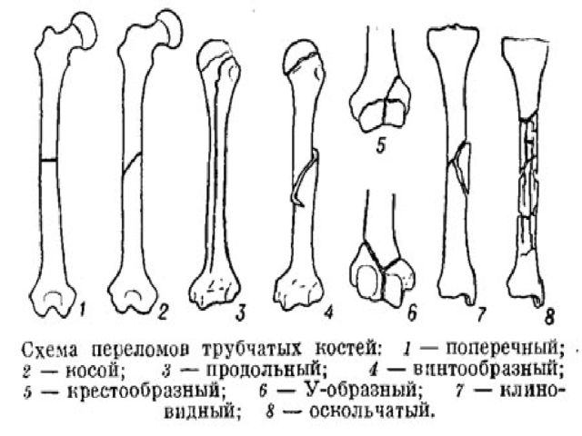

Slide 5
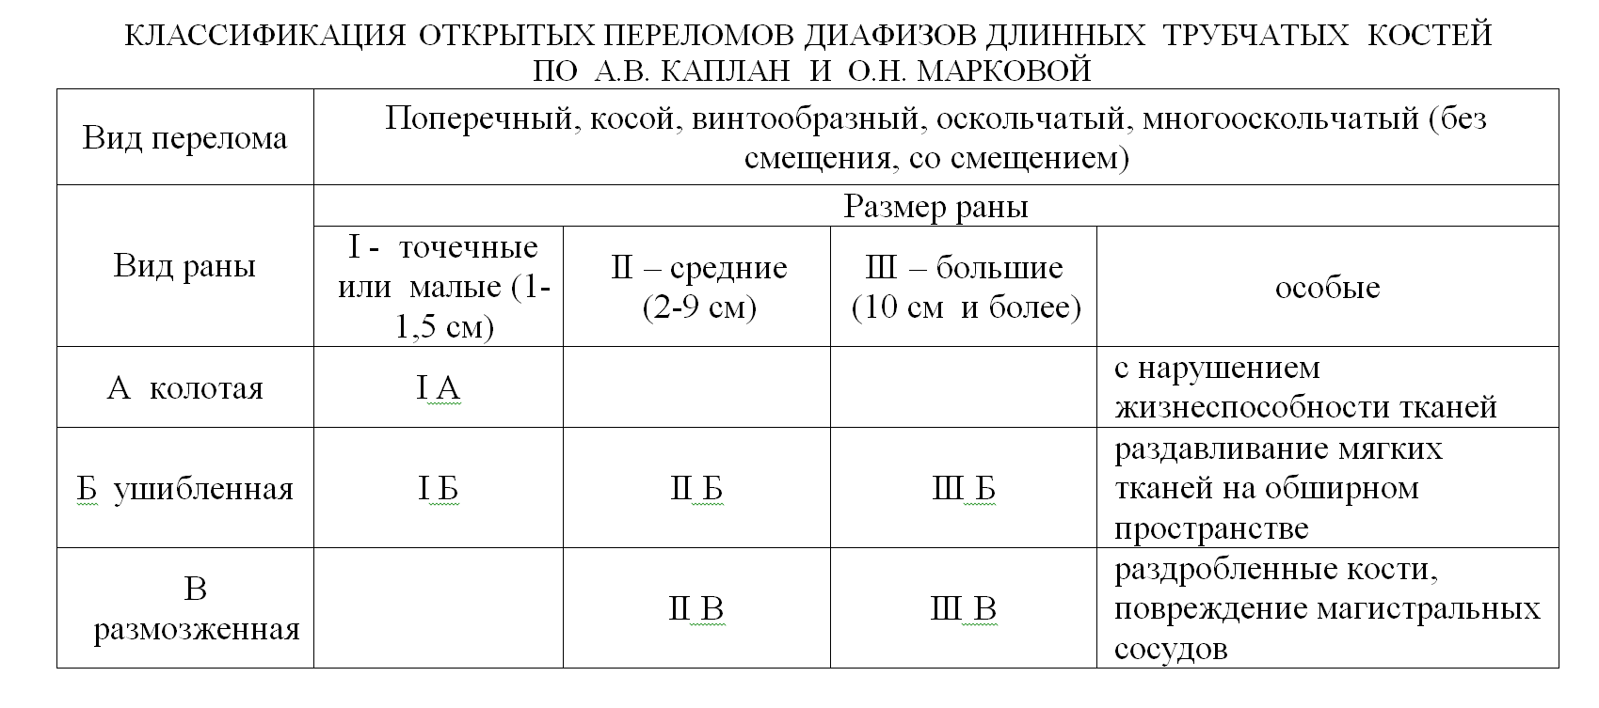
Классификация

Slide 6
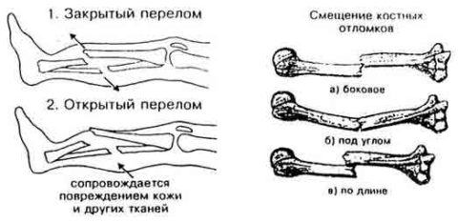

Slide 7
Симптомы
Искривление оси голени под углом, открытым кнаружи и кпереди
При косых и винтообразных переломах острый конец верхнего отломка виден и легко прощупывается под кожей
Определяются подвижность и крепитация костных отломков
Боль в месте перелома при надавливании на переднюю поверхность или по оси голени

Slide 8
Симптомы
При отсутствии смещения костных отломков диагностике помогают наличие в анамнезе значительной травмы голени, местная припухлость, деформация, увеличивающаяся при поднимании ноги, невозможность опоры на конечность, болезненность и крепитация при осторожном надавливании на место перелома

Slide 9
Симптомы
При неполных и поднадкостничных переломах большеберцовой кости диагностика основывается на наличии резкой боли при осевой нагрузке и при надавливании на переднюю поверхность голени, иногда определяется незначительная патологическая подвижность в месте перелома

Slide 10
Симптомы
Диагностика изолированных переломов малоберцовой кости затруднительна. В этих случаях появление боли в месте перелома при поперечном сдавливании костей голени вдали от перелома помогает в установлении правильного диагноза
Для уточнения вида и уровня перелома производят рентгенограммы в переднезадней и боковой проекциях

Slide 12
Алгоритм этапной помощи при закрытом переломе обеих костей голени
со смещением отломков
Первая медицинская помощь
1. Дать 2-3 таблетки анальгина
2. Обеспечить иммобилизацию подручными средствами
3. Устроить удобнее в ожидании эвакуации
4. Транспортировать лежа по назначению
Доврачебная помощь (лечебные мероприятия выполняются по принципу: если не сделано – сделать, если плохо – заменить, если недостаточно - исправить)
1. Ввести ненаркотические аналгетики
2. Обеспечить иммобилизацию табельными шинами (3 шины Крамера)
3. Обогреть (по показанию)
4. Вызвать санитарный транспорт и эвакуировать по назначению
Первая врачебная помощь
1. Оценить состояние по схеме Колесникова (как правило – стресс-компенсированное)
2. Ввести промедол 2% - 1мл в/м
3. Сделать блокаду места перелома Sol. Novocaini 1% - 20-30 мл
4. Восстановить или обеспечить иммобилизацию
5. Эвакуировать по назначению

Slide 13
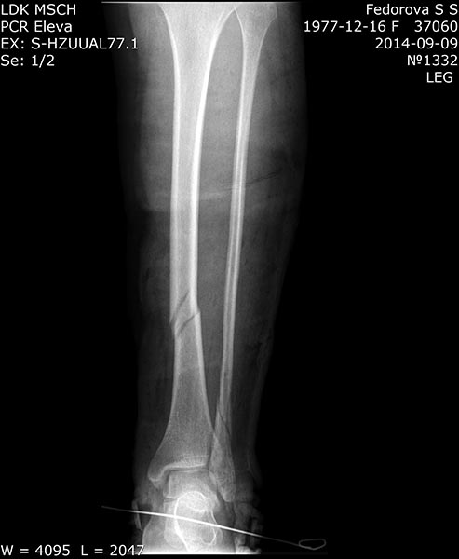
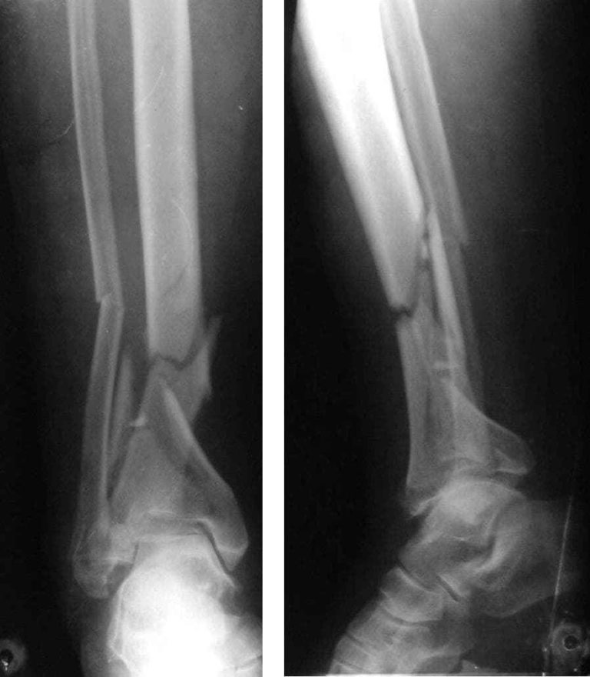
Диафизарный и оскольчатый переломы голени

Slide 14
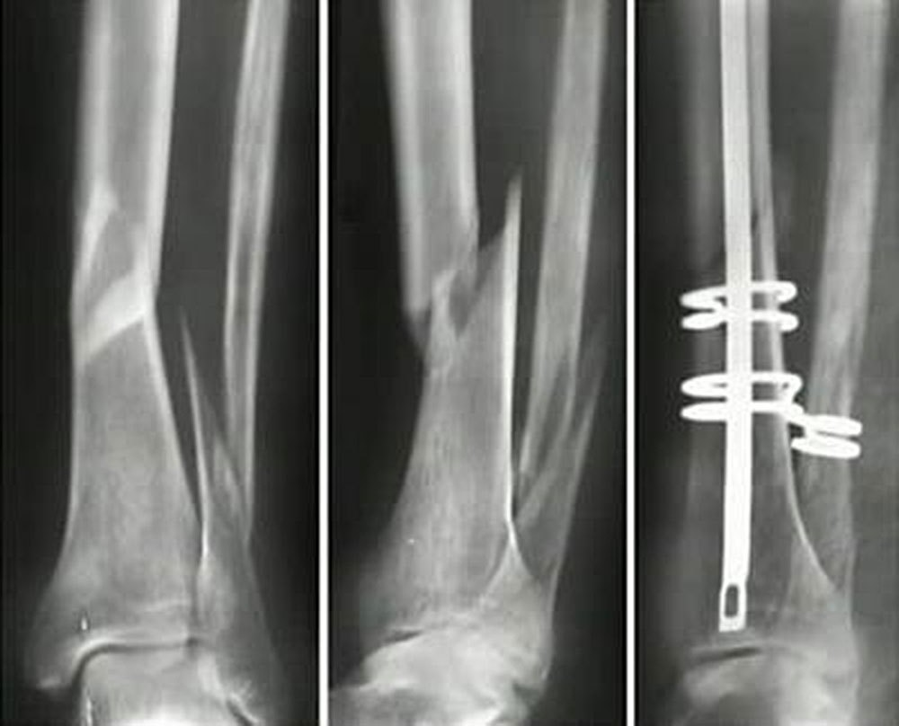
Винтообразный перелом голени

Slide 15
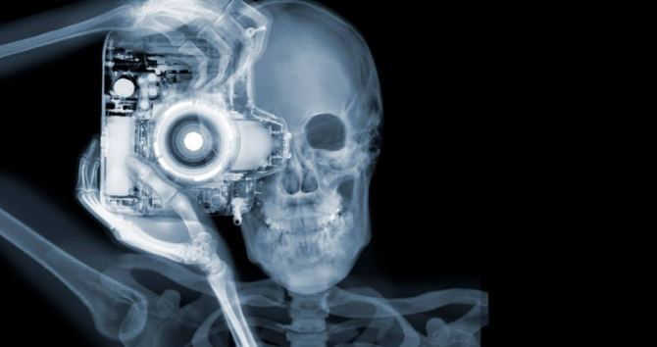
Благодарим за внимание

